Slide 1
Système de
recommandation
- MovieChoix -
Melvin Bridault – Ben Tapscott – Charles Spriet - Rattana Pangnathip
Notes:
Bonjour à tous,
Nous allons vous présenter aujourd’hui, mon équipe et moi même la version finale de votre nouveau système de recommandation: - MovieChoix -

Slide 2
Ordre du jour : réunion de fin de projet
1. Introduction
2. Les principes d’un système de recommandation
3. Etude de marché
4. Idées et recommandations
5. Notre outil de recommandation
6. Conclusion

Slide 3

1/ Introduction
Le cadre
du projet
Notre client : un cinéma en perte de vitesse situé dans la Creuse
Besoin client : passer au digital pour l’aide à la prise de décision
Objectifs : création d’un moteur de recommandations de films pour votre usage propre dans un premier temps, dans le but de développer des notifications push par sms à terme.
Contraintes : aucune donnée propre aux goûts cinématographiques de votre clientèle
mais alternative via une base de données globales de films
Support de solutions apportées : à la discrétion du prestataire
Délai de livraison : 5 semaines

Slide 4
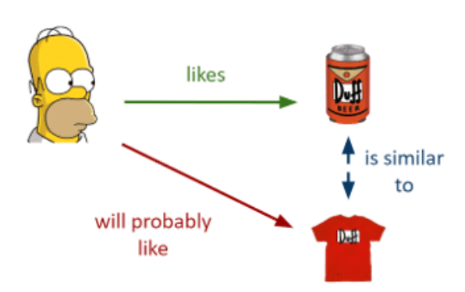
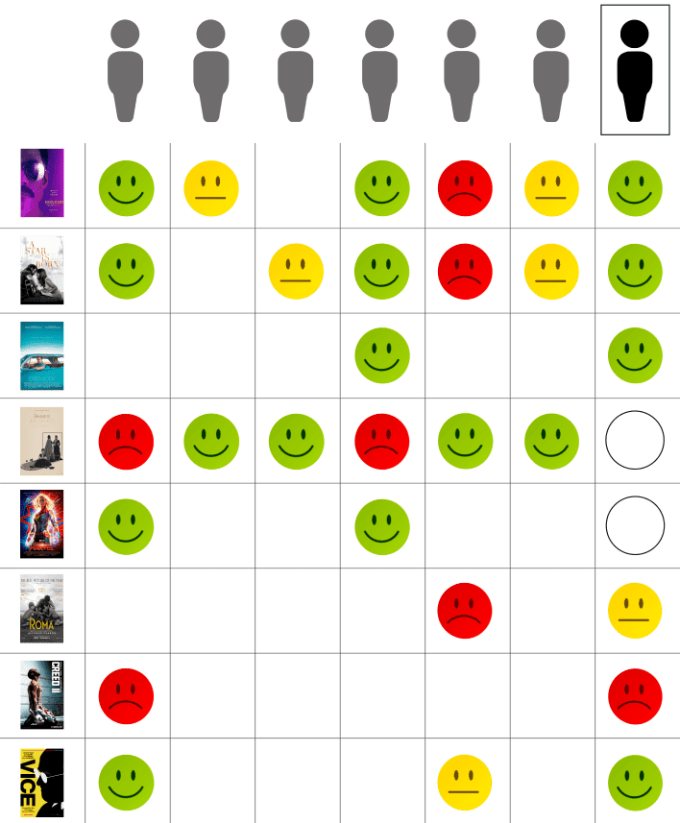
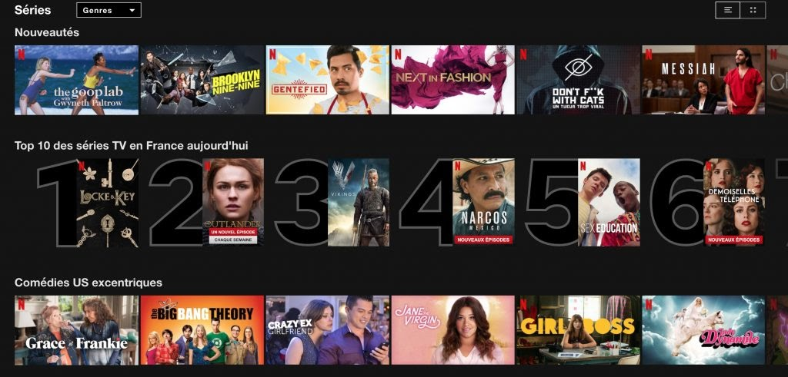
2/ La recommandation de films
Trois grands
principes
Filtrage collaboratif
basé sur la comparaison
Filtrage basé
sur le contenu
Popularité de visionnage
Notes:
Il existe principalement 3 grands principes de recommandations:
Filtrage collaboratif: se base sur la comparaison, l’utilisateur se verra recommander des éléments que d’autres utilisateurs ayant des goûts et des préférences similaires (au sens d’une similarité entre utilisateurs et éléments) ont aimé dans le passé. C’est “le dites moi qui sont vos amis et je vous direz qui vous êtes”.
Filtrage basé sur le contenu: est un type de filtrage ou l’utilisateur se verra recommander des éléments semblables (au sens d’une mesure de similarité entre éléments) à ceux qu’il a préférés dans le passé.
Popularité de visionnage : comme son nom l’indique c’est un système qui se base sur la popularité des films ce système n’est donc pas personnalisé.

Slide 5
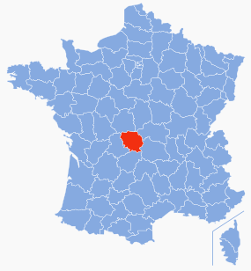
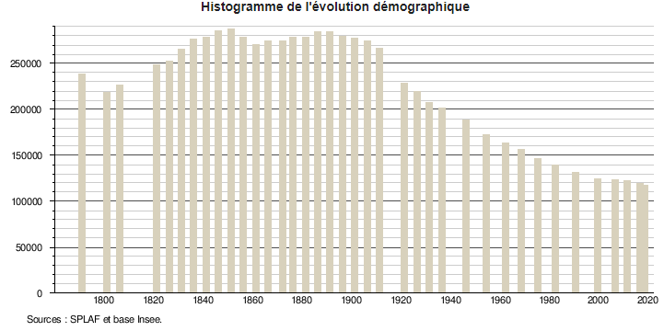
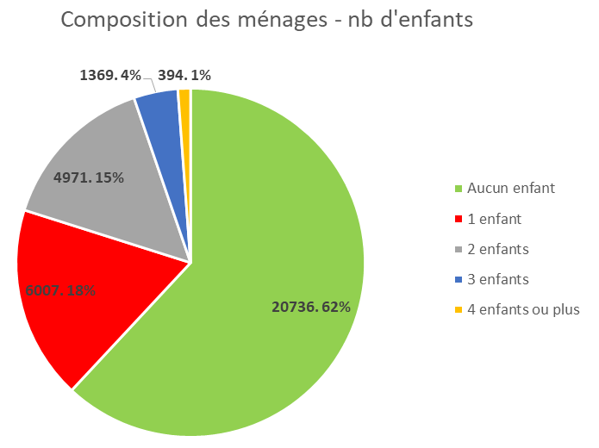
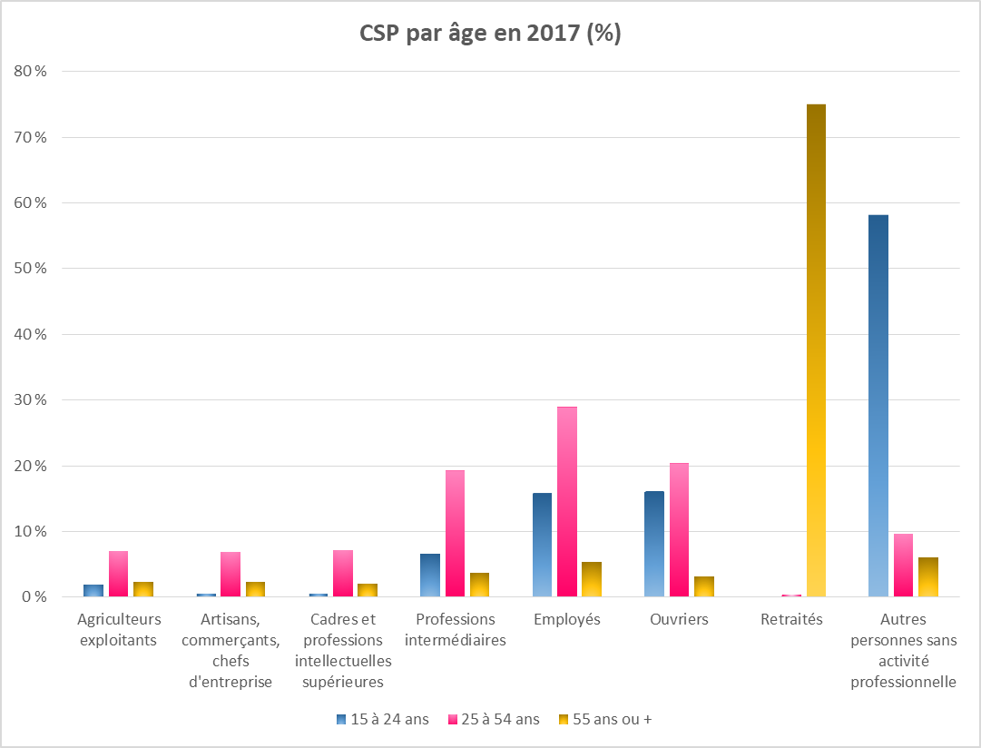
3/ Etude de marché
La Creuse c’est où, c’est quoi ?
Démographie

Slide 6
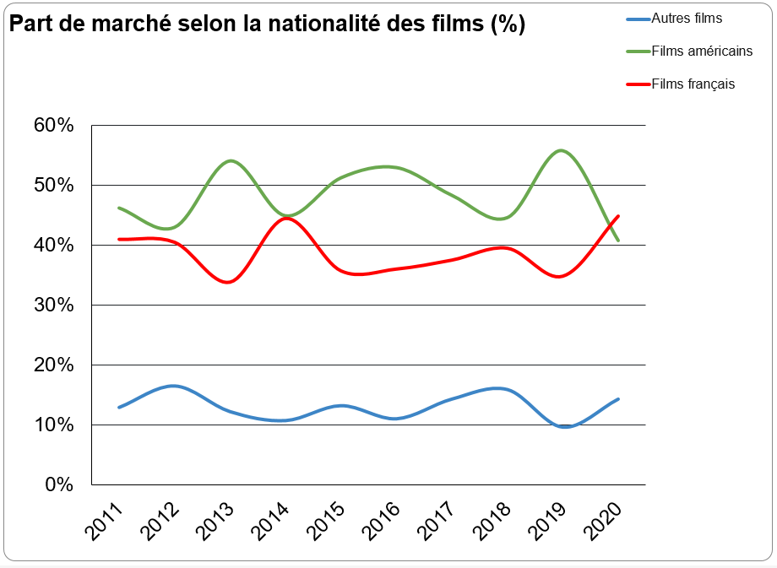
3/ Etude de marché
Le cinéma
en France
Part de marché des films selon leur pays de production
Analyse :
La diminution des films US en 2020 est probablement due aux nombreux décalages de sorties liés à la crise sanitaire.
Néanmoins, le tableau nous permet de définir que les films appréciés du public sont quasiment tous français ou américains.
Source : CNC centre national du cinéma et de l’image animée

Slide 7
3/ Etude de marché
La Creuse
et le cinéma
Statistiques de fréquentation (données 2019)
SWOT analysis client
1,66 = deuxième indice le plus bas en France
Peu d’évolution entre 2001 et 2019

Slide 8

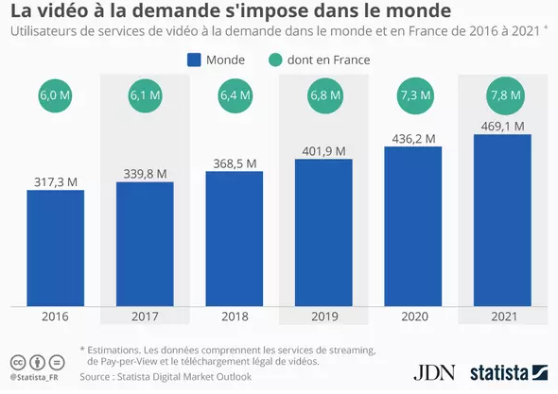





3/ Etude de marché
Le marché
de la VOD
Mais pourquoi aller au cinéma à l’ère d’Internet ?!
Sites spécialisés
Service VOD chaînes locales

Slide 9
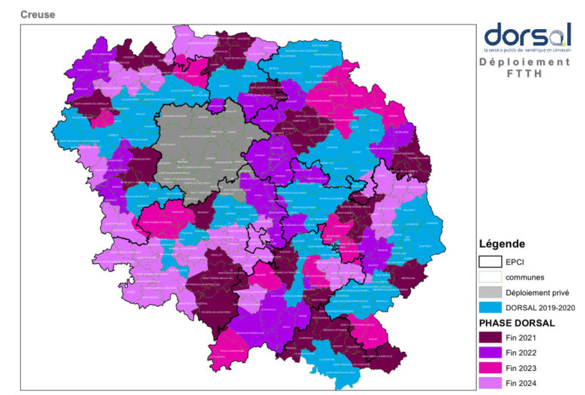
3/ Etude de marché
La fibre
optique
Oui mais… pendant ce temps, à Vera Creuse…
Retard conventionnel
= +1 à 2 ans minimum

Slide 10


4/ Idées et recommandations
Principe de l’upselling :
L'upselling, ou montée en gamme, est la pratique qui consiste à proposer un produit ou service légèrement supérieur et plus cher que celui auquel s'intéresse le prospect.
Up selling
Soirées / journées thématiques - exemples :
Mercredi après-midi grands-parents / petits-enfants avec animations
Soirée frisson
Soirée « masquée Meetic » avec apéro et speed dating en amont
Soirée 100% filles avec activités en amont (manucure, massage amma, …)
Soirée courts-métrages
+ invités
+ suivi de débats
… sur inscription préalable quand un service ++ est apporté

Slide 11
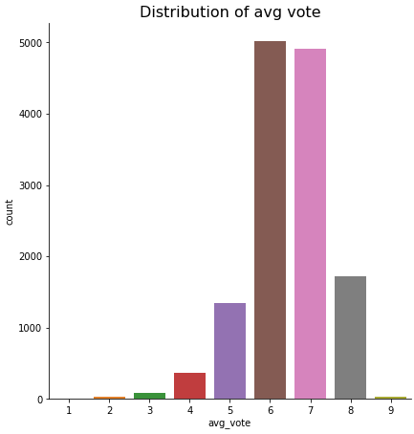
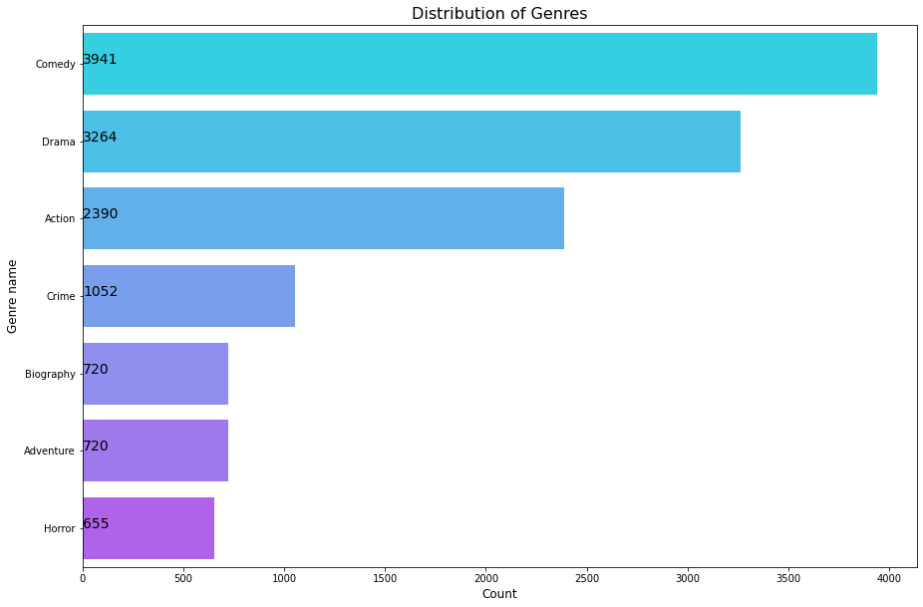
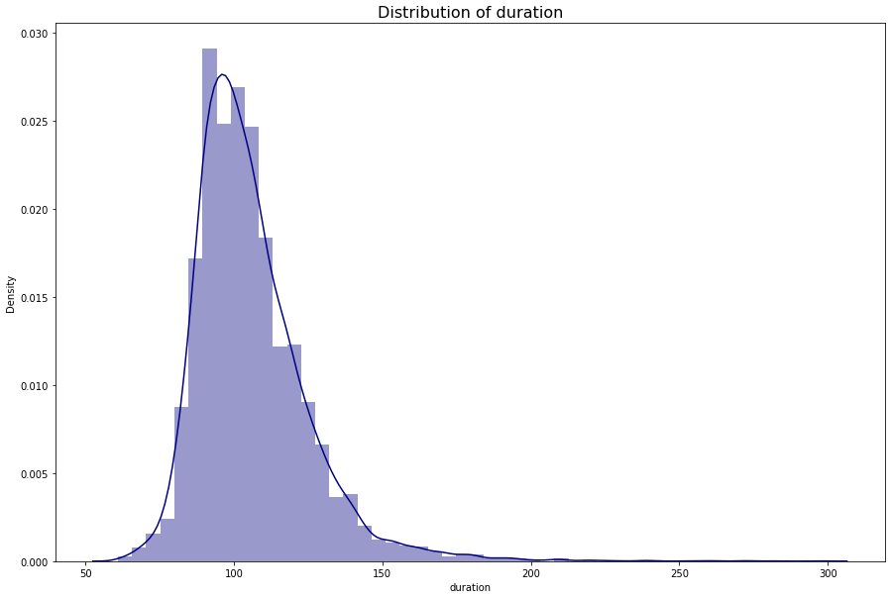
5/ Notre outil de recommandation
Nos choix de
traitement
Que contient notre base de données de films :
Base test de 13500 films
Films ayant reçu des évaluations (+5000 pour les films en anglais et +500 pour les films français)
Modèle basé notamment
sur le genre du film
Abandon des films
<60min et >300min
Evaluation moyenne des
Spectateurs >6

Slide 12

5/ Notre outil de recommandation
!
démo
La
LA DEMO

Slide 13
6/ Conclusion
Et après ?
Votre demande à moyens termes :
Vous souhaitiez un outil de recommandation de films pour vous aider à la prise de décision peu importe la forme. Nous vous proposons de le pimper sous une forme plus sexy grâce à nos équipes « dév » et de développer la solution push par sms que vous désiriez.
Notre accompagnement « + »
Accompagnement stratégique dans la transformation de votre cinéma
Amélioration continue de votre outil selon vos changements de stratégie

Slide 14
Questions / Réponses

Slide 15
Merci !
Aucun animal n’a été maltraité durant ce projet.
Aucun ordinateur n’a eu l’occasion d’apprendre à voler même si les occasions n’ont pas manqué.
Nous conseillons à notre client de changer de région ou de changer de métier en 2026 quand la fibre sera installée, surtout qu’il n’y a pas assez de jeunes pour remplacer les retraités qui n’auront pas eu le temps d’avoir leurs deux doses.
(Humour noir pour dédramatiser)

